Slide 1
Cahier d’expérience
Climat/changements climatiques
«Le soutien apporté par la Commission européenne à la production de la présente publication ne vaut en rien approbation de son contenu, qui reflète uniquement le point de vue des auteurs; la Commission ne peut être tenue responsable d’une quelconque utilisation qui serait faite des informations contenues dans la présente publication.»

Slide 2
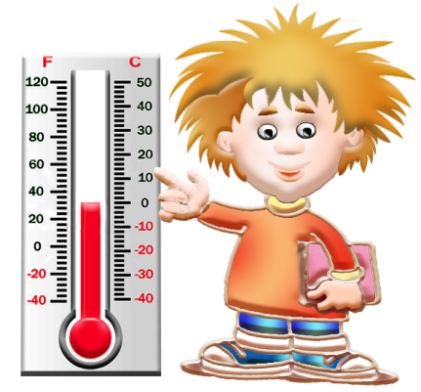
Pour
pouvoir prévoir, il faut d’abord savoir bien
observer!

Slide 3
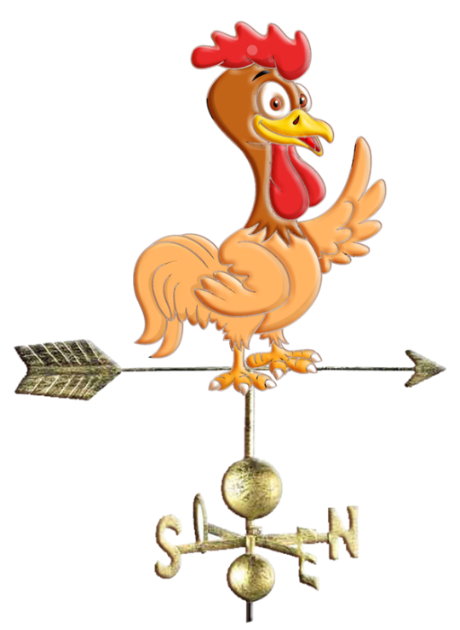
DÉFI NO.1. VISITER UNE STATION MÉTÉO.
L’OBSERVATION D’UN ABRI MÉTÉO, DE SES INSTRUMENTS DE SUIVI ET MESURES.
Je dessine ou je colle l’image d’un abri météo

Slide 4
Je me renseigne quels sont les paramètres atmosphériques
qui sont pris en compte pour dresser un bulletin météo
……………………………………………………………………………….........................................................................................................................................................
……………………………………………………………………………….………………….................................................................................................................................................................................................................................................................................................................................................................... ……………………………………………………………………………….........................................................................................................................................................
……………………………………………………………………………….………………….................................................................................................................................................................................................................................................................................................................................................................... ……………………………………………………………………………….........................................................................................................................................................
……………………………………………………………………………….…………………....................................................................................................................................................................................................................................................................................................................................................................
……………………………………………………………………………….........................................................................................................................................................
……………………………………………………………………………….…………………..........................

Slide 5
Je découvre les différents instruments utilisés pour enregistrer
l’état de l’atmosphère pour les paramètres suivants: la température,
la pression, l’humidité, la direction et la vitesse du vent, la quantité de précipitation.
Nom du capteur/instrument | Paramètre mesuré | Unité de mesure | Mesure enregistrée au moment de la visite

Slide 6
Je cherche des photographies des instruments de mesure
d’un abri météo et je leur associe un petit texte explicatif
en langue maternelle:
une girouette un pluviomètre un barographe
un satellite météorologique | un anémomètre | une boussole

Slide 7
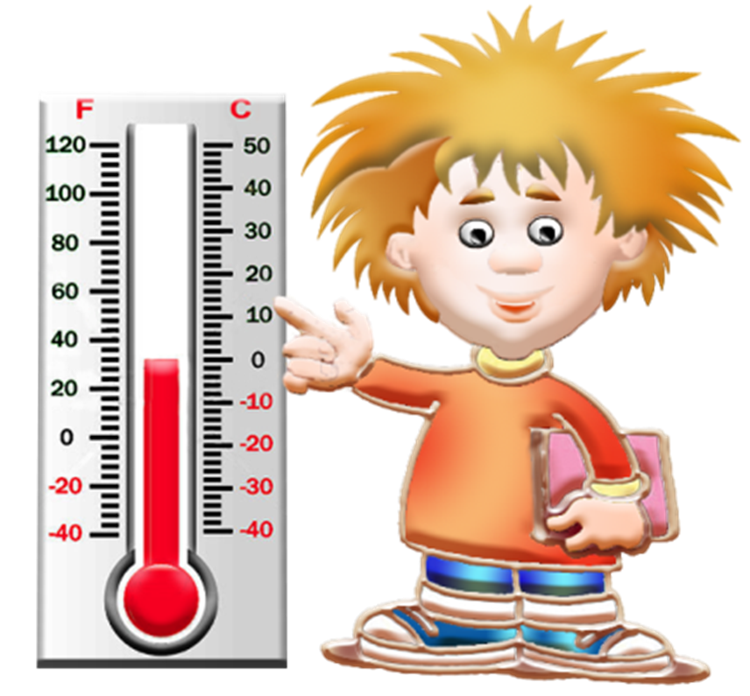
Défi no. 2 Observer le temps qu’il fait
Je suis capable d’ enregistrer divers paramètres météorologiques
comme la température, le vent (en direction et force),
la pression atmosphérique, les précipitations (solides ou liquides), l’humidité, la nébulosité, l’insolation et le rayonnement, mais aussi l'état du sol.

Slide 8
Fiche d’observation- première semaine
Date de l’observation Paramètres mesurés | Lundi | Mardi | Mercredi | Jeudi | Vendredi | Samedi | Dimanche
Température de l’air
Pression atmosphérique
Precipitations
Vitesse et direction du vent
Autres phenomènes météo
Autres observations

Slide 9
Fiche d’observation- deuxième semaine
Date de l’observation Paramètres mesurés | Lundi | Mardi | Mercredi | Jeudi | Vendredi | Samedi | Dimanche
Température de l’air
Pression atmosphérique
Precipitations
Vitesse et direction du vent
Autres phenomènes météo
Autres observations

Slide 10
Je maîtrise le vocabulaire du météo
Je suis capable d’enumerer 10 mots en français
en liaison avec la météo

Slide 11
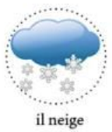
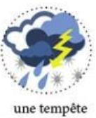
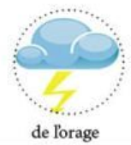
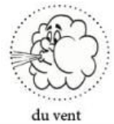
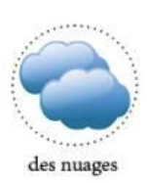
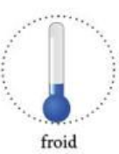
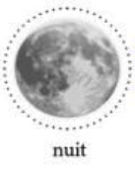

Slide 12
Je maîtrise le vocabulaire du météo
Je suis capable de faire quelques phrases en français à l’aide de la fiche ci-dessus

